Slide 1
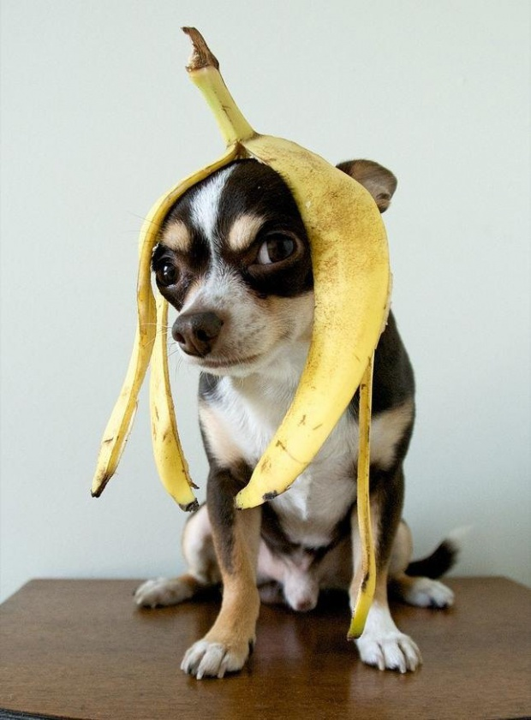
Psi

Slide 2
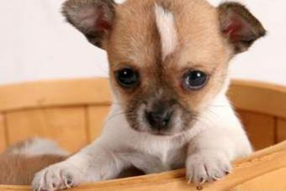
Něco málo o psovi
Domestikovaná šelma
Min. 14 tisíc let – doprovázení člověka
Celosvět. populace psů : 500 mil.

Slide 3
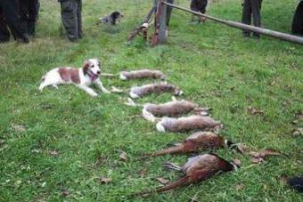
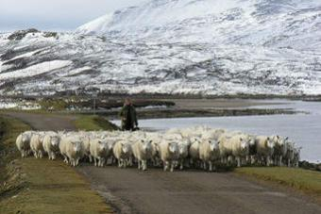
Užitečnost
Při lovu
Při nahnání stád
Na hlídání domu
Pro zábavu
K přepravě nákladů

Slide 4
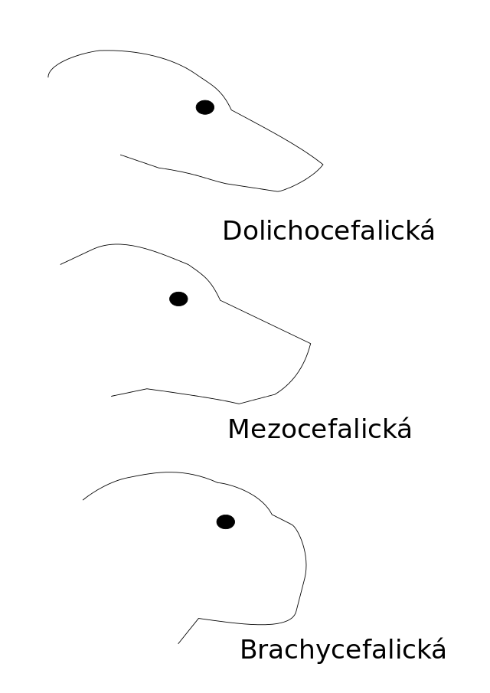
Popis
Štíhlé, svalnaté tělo
Mohutný hrudník
Svalnatý krk
Hlava : prodlouž. čenich. Partie
Malé oči
Pevné drápy
Ocas : středně dlouhý

Slide 5
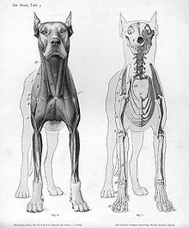
Anatomie
Kostra : 271-282 kostí
Tři hlavní části psa
Dosp. Pes 42 zubů
Štěně 28 mléč. Zubů
Skus nůžkový
Zkrác. čenich - předkus

Slide 6
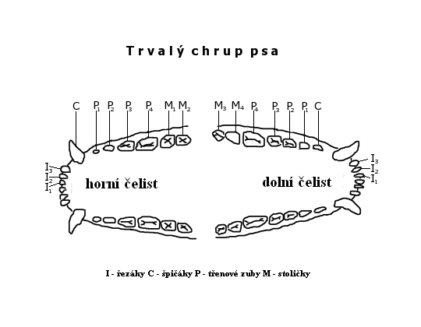
Chrup

Slide 7
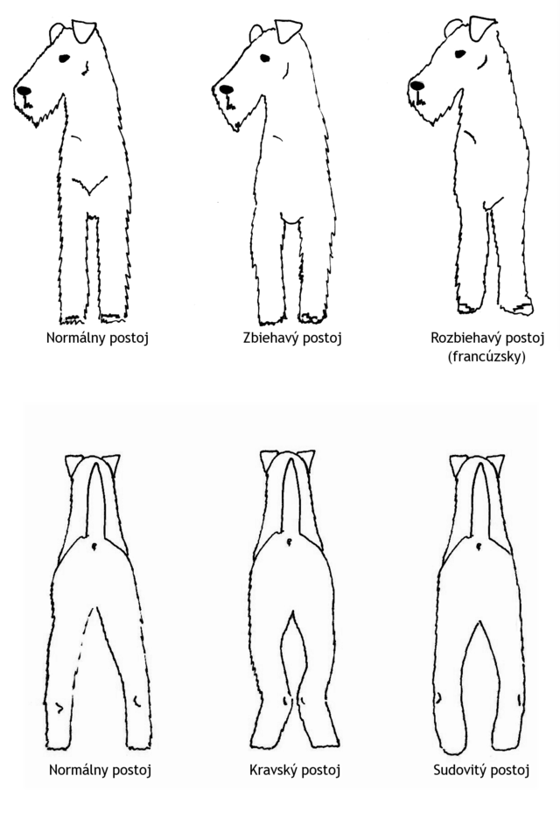
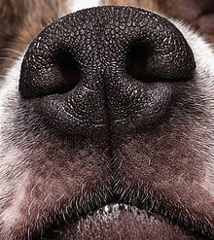
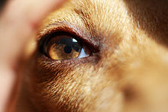
Vzhled
Hlava 2 celky - mozkovna, čenich. Partie
Tělo –
Smysly – čich, sluch, zrak

Slide 8
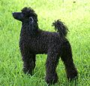
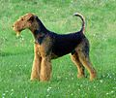
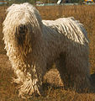
Srst
Dlouhá srst s podsadou ( Hovawart)
Hladkostrtá ( Jezevčík )
Hedvábná srst
( Jorkšír )
Kudrnatá srst ( Pudl )
Hrubá srst ( Elderteriér )
Zvláštní srst ( Komodor )
Bezsrstý ( Peruánský naháč )

Slide 9
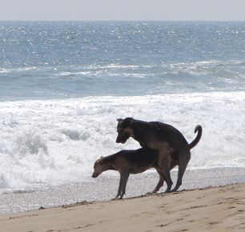
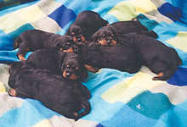
Rozmnožování
Říje: Feny- dosp. v 7 až 12 měsíci
Páření: 1) Předehra
2) Akt páření
3) Svázání
Březost: 63 dní
Porod: 6-12 h
Štěně: slepá, hluchá, nevyvinutý čich

Slide 10
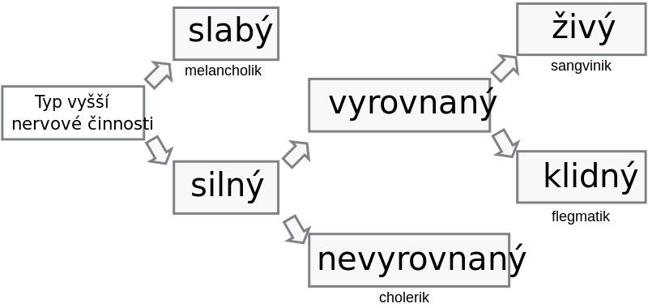
Vrozené chování - Temperament

Slide 11
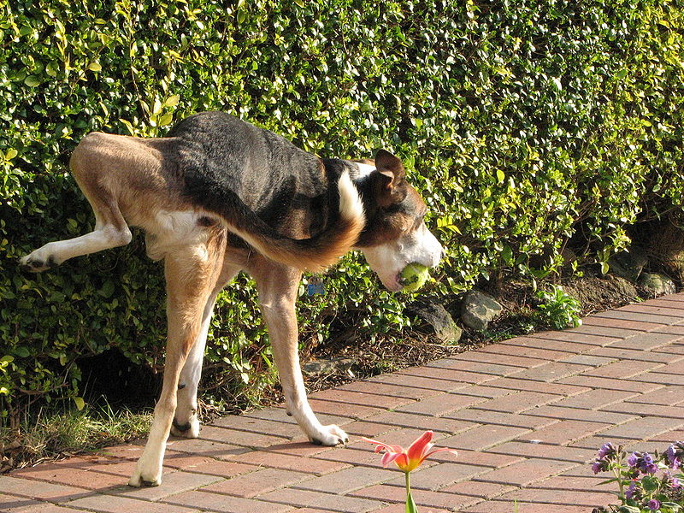
Teritoriální chování

Slide 12
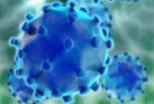
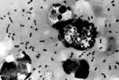
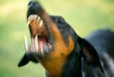
Nemoci psů
Virová hepatitida
Leptospiróza
Vzteklina
Psinka

Slide 13
Zdroje
[www.wikipedie.cz/Pes domácí]
[www.seznam.cz/obrázky/psi]
[www.odlibenskelodenice/články/kryti a porod]
[www.mamepsa.wobo.cz/pareni]

Slide 14
Zápis
Domestikovaná šelma
271-282 kostí v celém těle
Celosvět. Populace psů : 500 miliónů
Dospělý pes 42 zubů
Březost : 63 dní

Slide 15
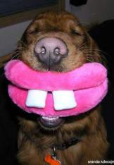
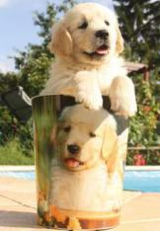
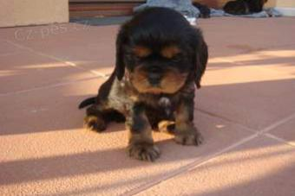
Obrázky

Slide 16
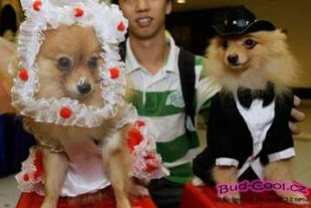
Děkuji za pozornost

